Slide 1
Координационное совещание РМА Европейского региона ИКАО Обработка и обмен информацией о допусках к полетам в пространстве RVSM
PMA Евразия
Российская Федерация
Москва, Октябрь 2013

Slide 2
Необходимость создания и ведения базы данных ВС, допущенных к полетам
Следующие требования ИКАО, указанные в Приложение 6, Приложении 11 и Doc 9574, определяют необходимость создание и ведения базы данных на уровне отдельных регионов, а также создание объединенной базы данных:
Вход в воздушное пространство RVSM воздушных судов гражданской авиации, не допущенных к полетам в пространстве RVSM запрещен
Мониторинг ошибки ASE проходят только ВС, имеющие допуск к полетам в пространстве RVSM
К воздушным судам, не допущенным к полетам в пространстве RVSM, должно применяться вертикальное эшелонирование VSM

Slide 3
Этапы разработки базы данных допусков
Этап I
Первоначальные задачи:
установить контакты с госорганами своей зоны ответственности,
составить общий список,
наладить процедуру постоянного обновления информации о выданных/отозванных допусках
организовать представление актуальной информации о допусках в другие РМА ежемесячно
Способ реализации: простая таблица Exel

Slide 4
Этапы разработки базы данных допусков
Этап II
Задачи:
Отслеживание актуальности информации – даты окончания допусков
Проверка корректности получаемой информации, которая будет включена в региональную базу
Сбор информацией о результатах мониторинга и объединение ее с информацией о допусках
Доведение информации о наличии положительного результата мониторинга до операторов
Способ реализации: однопользовательская база данных, с возможностью представления информации о наличии положительного результата мониторинга на сайте РМА Евразия в сети Интернет.

Slide 5
Этапы разработки базы данных допусков
Этап III
Задачи:
Не регулярное поступление информации о выдаче/отзыве допусков от государственных органов. Необходимость оперативного уточнения этой информации.
Доведение специальной информации о результатах мониторинга до отдельных авиакомпаний
Необходимость проведения аудита полетов ВС, не имеющих допуска, на постоянной основе.
Способ реализации: многопользовательская база в сети Интернет с возможностью:
загрузки данных о допусках и измерениях от отдельных РМА
доступа к информации для отдельных РМА
доступа к информации для отдельных авиакомпаний
администрирования базы данных

Slide 6
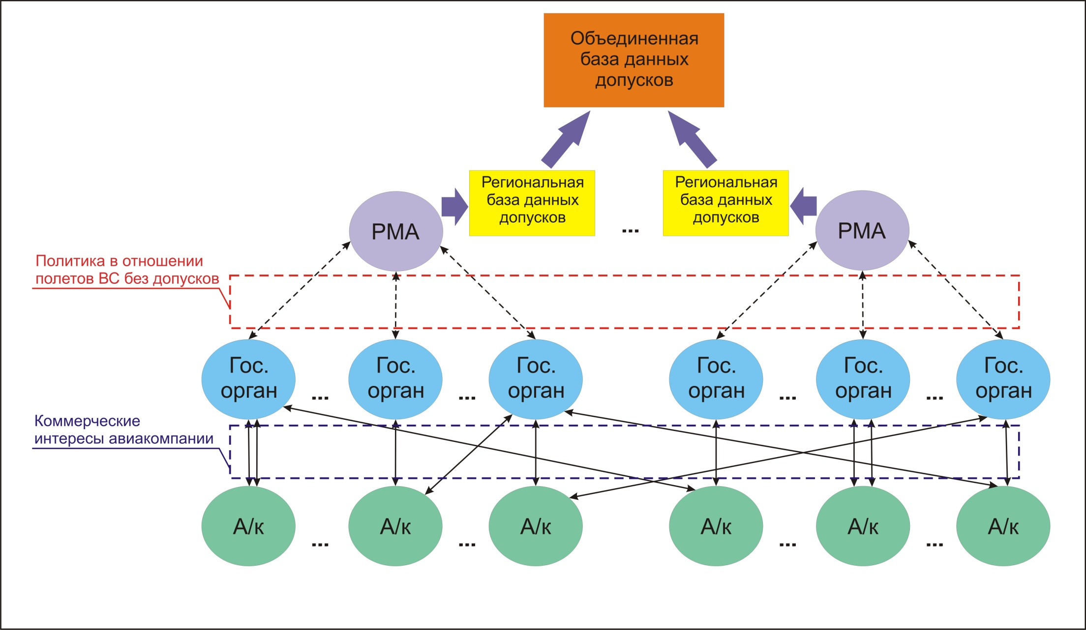
Информация о допусках. Схема взаимодействия

Slide 7
Этапы разработки базы данных допусков
Этап IV
Новые задачи:
Необходимость сокращения время поступления информации о выдаче/отзыве допусков от государственных органов. Повышение оперативности и точности получаемой информации о допусках;
Наличие конфликтов в данных, получаемой от различных РМА;
Организация контроль выполнения требований по мониторингу
Автоматизация процедур взаимодействия:
Способ реализации: многопользовательская база в сети Интернет с расширением круга пользователей: РМА, А/К, САА и провайдера ОВД.
Авиакомпании – РМА | Авиакомпании – САА
Гос. орган - Гос. орган | РМА – Гос. орган
РМА – РМА | РМА – Гос. орган – органы ОВД

Slide 8
Основные функциональные возможности БД
Загрузка и проверка информации о ВС допущенных к полетам от всех РМА, возможность формирование общего списка
Загрузка и проверка информации о результатах измерений
Предоставление информации провайдерам, государственным органам, авиакомпаниям, РМА на основе распределения функций и обязанностей
Раздельное управление данными на основе отдельных доменов для каждого РМА возможность вносить изменения только по ВС своей зоны ответственности
Возможность контроля выполнения требований по мониторингу
Возможность выгрузки требуемых списков
Возможность сохранения истории ВС
Автоматизация процедур взаимодействия провайдерам, государственным органам, авиакомпаниям, РМА

Slide 9
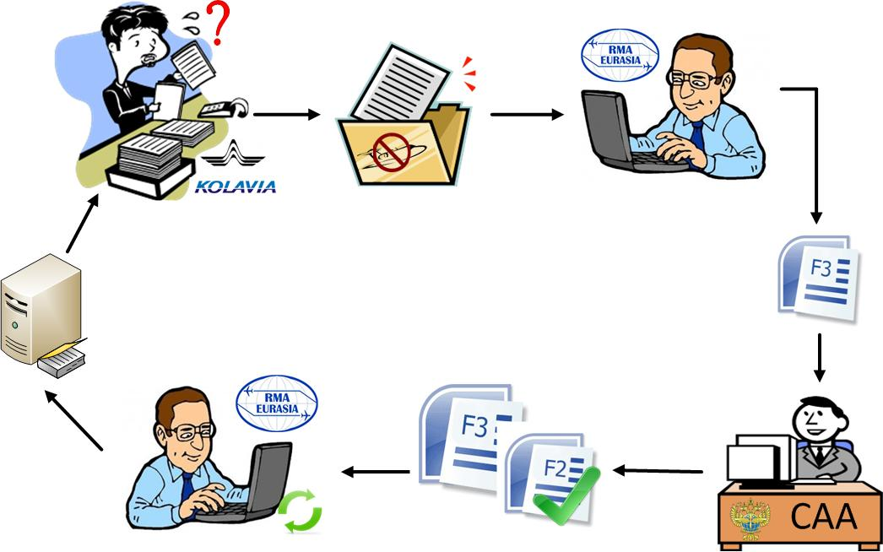
Процедура взаимодействия по обмену данными о допусках (пример 1)

Slide 10
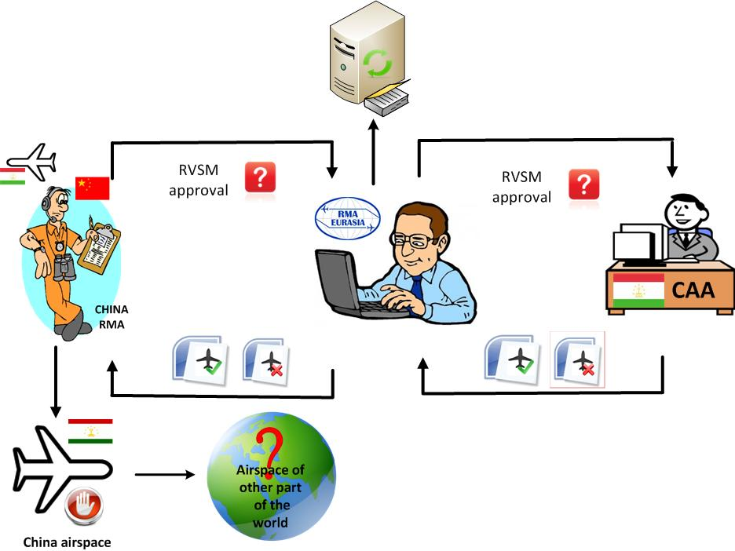
Процедура взаимодействия по обмену данными о допусках (пример 2)

Slide 11
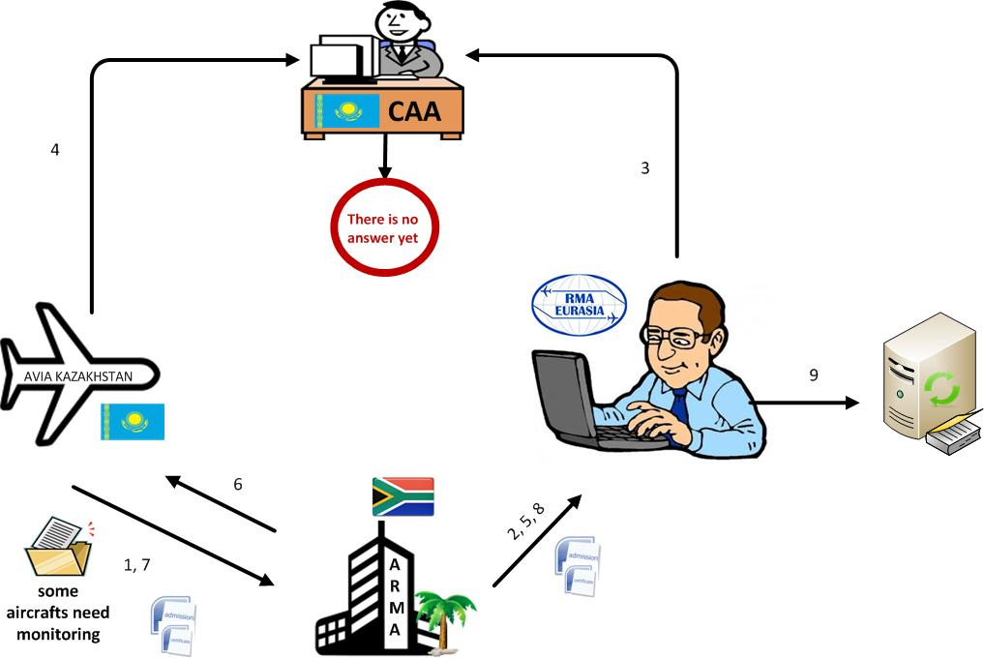
Процедура взаимодействия по обмену данными о допусках (пример 3)

Slide 12
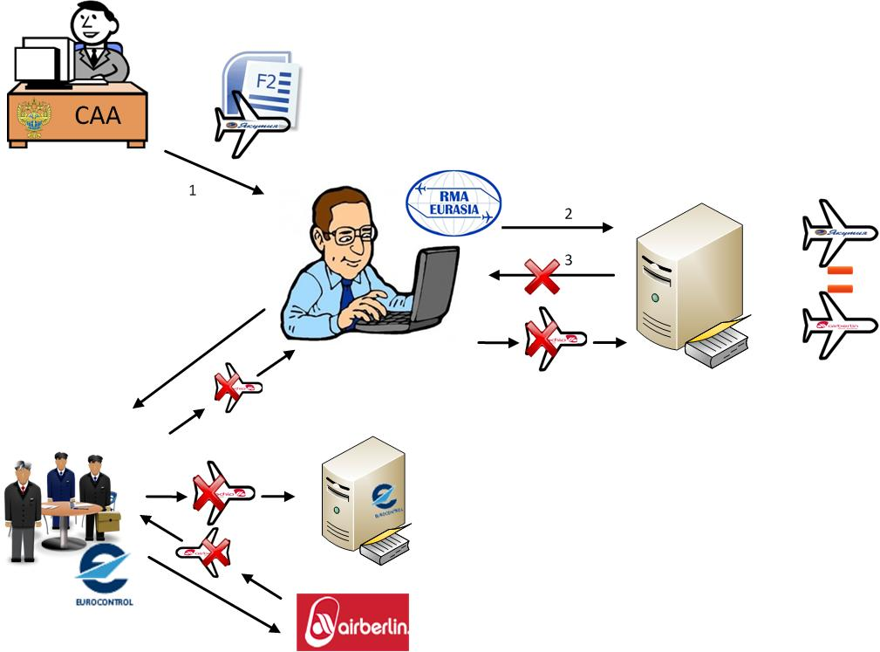
Процедура взаимодействия по обмену данными о допусках (пример 3)

Slide 13
Изменение схемы взаимодействия при обмене информации о допусках
ANSP
ANSP
RMA
RMA
БД
САА
А/К
САА
А/К

Slide 14
Требования ИКАО в отношении полетов воздушных судов, выполнявших по без допусков
Annex 6, Part 1, item 7.2.7 Все государства, ответственные за воздушное пространство, в котором применяется RVSM, или выдавшие утверждение RVSM эксплуатантам своего государства, устанавливают положения и процедуры, обеспечивающие предпринятие соответствующих действий в отношении воздушных судов и эксплуатантов, выполняющих полеты в воздушном пространстве RVSM без действующего утверждения RVSM
Doc 9574 п. 4.3.7 Государство эксплуатанта/государство регистрации должно определить политику и порядок действий в отношении воздушных судов/эксплуатантов, которые, как установлено, выполняют полеты в воздушном пространстве с RVSM без наличия утверждения, что может создавать угрозу безопасности полетов других пользователей воздушного пространства.

Slide 15
Направления деятельности
Сформулировать рекомендуемые мероприятия в отношении ВС, осуществляющих полеты без допусков в пространстве RVSM, определив политику для Европейского региона
Организовать рассмотрение и принятие этой политики государствами
Разработать и приять унифицированные процедуры взаимодействия участников процесса работы с допусками (Гос. органы, авиакомпании, провайдеры, РМА)
Выполнить автоматизацию процедур при работе с базой данных допусков
Организовать использование базы данных всеми участниками процесса

Slide 16
Спасибо за внимание!

